Slide 1



03.01.02 - Research-og-dataindsamling
Navn: Zasia V. Meincke
Dato: 29/09-2022

Slide 2


Indledende research
Præsentation af research udført af Zasia

Slide 3








Desk research
Emne: Hvad er den danske stil?/hvad er danskernes smag?
Hurtig informations samling. Mindre resursekrævende research. Upåvirket af egen holdning (til en hvis grad) Man skal være opmærksom på kilde kritik, man ved ikke hvorfor eller hvor meget undersøgelser er påvirket. Opmærksom på hvilke søge orde der bruges.
Jeg ville gerne understøtte eller afkrafte min hypotese/påstand om at flere danskere søger mere “modigt” frisk tøj til at udtrykke sig med.

Slide 4
Indsigter: Desk research Emne: Danskernes tøjstil
Dansker går meget i sort. (sort base)
Minimalistisk stil
Afslappet stil
Lidt møsnter og pang farver
Mixmatch gammelt/tidsløst med nyt
Vægter Kvalitet, funktionalitet og holdbarhed
Tøj er dyrt
Praktisk (cykling -> bukser og fladesko) (brugsten -> flade solide sko) (vinter -> layers)
Danmarks 4. største eksporterhverv
Fast fashion til unge. H&M nr 1. i “bedst værdi for pengene”, 18-29 årige.

Slide 5




Observation
Emne: Bruger interaktion i butik
Observation er en upåvirket situation der giver indblik I brugeres metoder, interaktion og hvordan de agre i forskellige/specifikke situationer.
Det er en kilde der dog kan være påvirket af imitationer
Setting var i et storcenter i butikkerne Designers market, VeroModa, Onley og H&M. For ikke at påvirke setting gemte jeg min notesblok i jakken og gik ind i butikkerne og tog en observations rolle. Når jeg følte jeg havde nogle observationer gik jeg ud af butikken for at skrive det ned og tog evt. Flere ture igennem samme buttik for at få det hele med. Jeg udnyttede både mine øjne, øre og egen følesans/tankeprocess. Visuelt observerede jeg adfær på afstand. Jeg lyttede til samtaler om tøjet/tøjvalg. (tænke højt) Efter observationer prøvede jeg selv nogle af indsigterne af.

Slide 6
Indsigter: Observation Emne: Bruger interaktion i butik
Der er specifikke steps stort set alle går igennem.
Skanner Spotter Føler -Vender (se bedre) -Pris -Matcher/passer? Prøver -Følese/bevægelse -udseende
Grundige overvejelser.
-Passer det til mig? -Passer det til noget der hjemme? -Hvad/hvornår kan jeg bruge det? -Er farven god? -Er prisen det værd?
Citat “den kan sagtens gå til sort”
Ca. 20% af besøgende køber noget.
Besværligt at bære på. -ingen kurv -flere der holder/bærer -pænt over armen over gulvet
Når tøjet endelige er valgt, skal købet bare overstås.
-Utoldmodig -Kortfattet -Lille interaktion -Høflig (tak, goddag)
Sparre penge/ Bæredygtig Har egen pose eller tager det I hånden

Slide 7


Interview
Emne: Etnografisk interview om online shopping proces og tanker
Først lader jeg personen side med en computer eller andet device (hvad de end plejer). Observere føst hvordan de finder en god side, hvordan de interegere med pågældende side og hvilken process personen gennemgår når det kigger på tøj. Jeg giver tid nok tid at personen har fundet et par produkter som han/hun oprigtig gerne vil have, ber om at personen tjekker ud (hvis ikke de har gør det af sig selv) (tvinger dem ikke til at gennemføre køb) og følger udtjeknings processen. Undervej notere jeg mig noget der specielt undrede mig eller var nysgerrig på. Efter observationene starter interviewet. Under interviewet er jeg opmærksom på: - Hvordan man vælger side - Hvordan siden er god - Hvilke produkt informationer der er interesante - Udtjekning - De notitser jeg tog undervejs Ønsket er at personen sætter ord på processen.
Ved at lade en person udføre en handling før interviewet giver det mulighed for at observere den naturlige process og bagefter understøtte observationerne med spørgsmål, som evt. Også fremtvinger personen til at tænke over sine handlinger og sætte ord på noget flere måske ikke tænker over.

Slide 8
Indsigter: Interview Emne: [Dit emne]
Søgte kedte butikke/brands
Shoppede i udlandske butikker --------------------- Begrundelse: “leder efter noget specific, og man kan ikke få det andre steder”
Shoppede kun online i “trygge rammer” ting der var afprøvet og godkendt.
Udseende og prisen vægter højest (vælger ikke ukendt og ´bekymre sig derfor ikke om kvaliteten)
Forventinger (Konvationer) om informationer for produkterne - flere billeder/vinkler - pris - valg (farver og str.) - Beskrivelse
Beskrevet stil: - afslappet - farverig - ikke mærketøj - “spændende” (print, mønstre, popkultur, anime) - udenlandsk
Begrundelse for udenlandsk: - Billigere - Større udvalg - Bedre stil (passer til egen stil)
Valgte noget der var overvejet i forvejen, men valgt fra fordi det er unødvendigt.
Tøvede ved fragt. (ville sparre penge på selv at hente, alt efter forholdet mellem distance og beløb)
Online køb, men ikke kendte: - reviews - sammenligning - erfaring

Slide 9





Survey
Emne: Online oplevelsen
Umiddelbart en kvantitiv data indsamling. Hurtig indsamling af data. Meget biased eftersom det er meget søgte informationer. Svært at vurdere kvaliteten af svarene.
Jeg er meget fokuseret på det “opdelte/personlige” spørgeskema sådan at der er noget alle kan svare uden de “øddelægger statistikken. Fx handler man ikke online skal man ikke svare på spørgsmål om online handel, men hvorfor de nettop ikke handler online. Det er sværer at analysere men I sidste ende burde svarene kunne bruges til mere end hvis det var et hurtigt overordnet spørgeskema.

Slide 10
Indsigter: Survey Emne: [Survey emnet]
Lidt over halvdelen køber tøj online. (54,5% - 45,5%)
Hyppigeste årsag til at shoppe online er et større udvalg.
2/3 der handler online har haft dårlige oplevelser.
¼ har haft en “ekstra” god oplevelse. (vare blev leveret hurtigere end forventet)
Top 3 vigtige punkter for tøj (fysisk og online) 1. Billigt 2. Gennemskuelighed 3. Kvalitet
Top 3 vigtige punkter for Firma/Butik/Brand 1. Kvalitet 2. Troværdighed 3. Anmeldelser/tillid
100% af de der ikke shopper online, begrunder det i at de gerne vil prøve tøjet først.
½ af dem kunne dog overtales til at købe online hvis man kunne prøve ligende produkter, billig og hurtigfragt, samt nem returnering.
¾ Vil gerne have en god størrelses guide.
1 person har ikke læst spørgeskemaet ordenligt.

Slide 11
Koncept 2. iteration
Uændret fra koncept 1

Slide 12






Afsender Et opstarter firma der har taget inspiration fra udenlandsk stil og interesserer sig i popkultur/ungdommen og de skiftende tider. Ungt frisk firma med god energi og oprigtig interesse i kunderne. Fokus på oprigtighed, ærlighed, tillid og hygge.
Målgruppe Danskere der søger mere udenlandske og moderne stile. En mere wacky, skæve og sjove stil, der giver mulighed for at udtrykke sig mere end konservativt plant og ensfarvet tøj.
Primært målgruppe: Teenager og/eller unge voksne som er millenials og yngre. Den generation der er med på udviklingen og søger individualiteten og friheden.
Sekundær målgruppe: - Etniske danskere med rejselyst og inspiration fra udlandet og er mere med på eller interesseret for mode. - Udlændinge bosat i Danmark eller etniske dansker der har rødder i udlandet, og deraf interesse i udlands stil/mode.

Slide 13
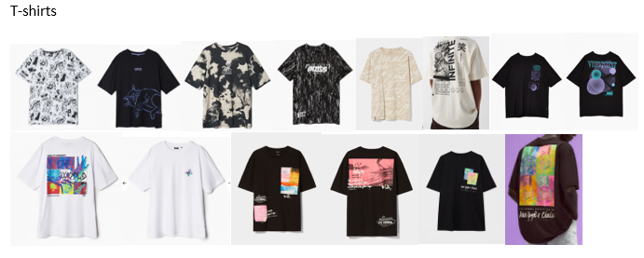
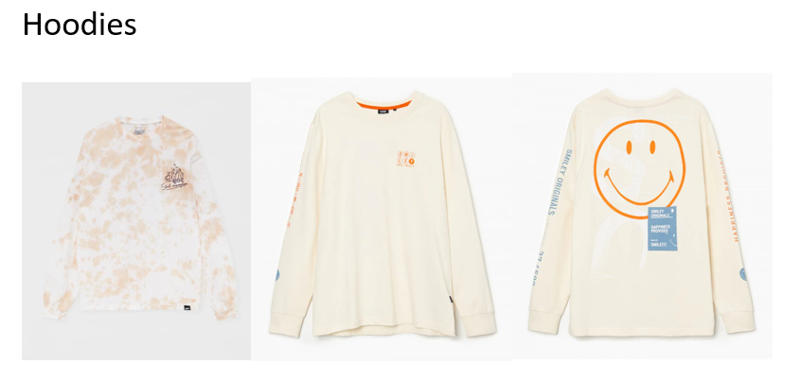
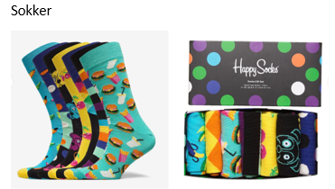
Produkter Hoodies og t-shirts har for det første en stor plan overflade der gør det muligt at arbejde med forskellige design. Det er ofte overkroppen som øjnene støder på først og derfor der det er godt at kunne udtrykke sig. T-shirt til varmen og hoodies i kulden. Derfor går hoodies/langærmet rigtig godt til det danske kolde vejr. Jakker er lidt for meget at udtrykke sig med da man ikke har behov for at udtrykke sig for alle og en hver men mere med folk man omgås (studie, fritidsaktiviteter, byen m.m.) derfor er det sekundære lag attraktivt at arbejde med da det oftest er det du viser til din omgangskreds. Sokker er på samme måde en form for sekundært lag, men også et ekstra sjovt element, som er en god måde at starte ud på og giver anledning til samtale starter. Med andre ord er det et perfekt produkt til folk der ikke er 100% klar til at springe ud i en ny stil, men stadig er interesseret.

Slide 14













En mindre tillids vækkende virksomhed i forhold til de store internationale multimillionæren firmaer der i princippet er ligeglad med den enkelte bruger. Mulighed for nem kontakt og forsendelse via indlands mulighed. Evt. product sampling in store.
USP (Unique Selling Points)
Tøj og stile der er lidt svære at finde i Danmark.

